Slide 1
F-RG 02 Rev. 2.0
Reunión de Revisión Gerencial SEPTIEMBRE 2023
RRHH
10-10-2023
Con información del mes de SEPTIEMBRE 2023
Planta Ciudad Guzmán

Slide 2
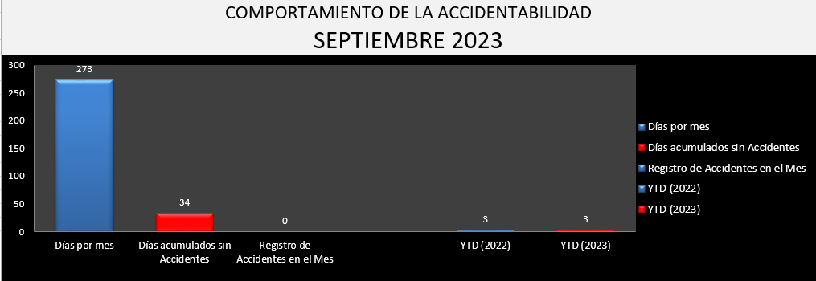
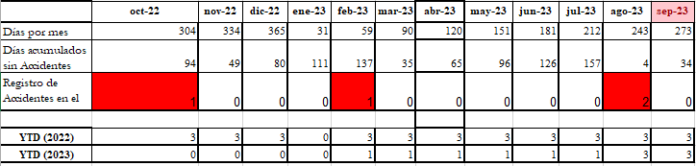
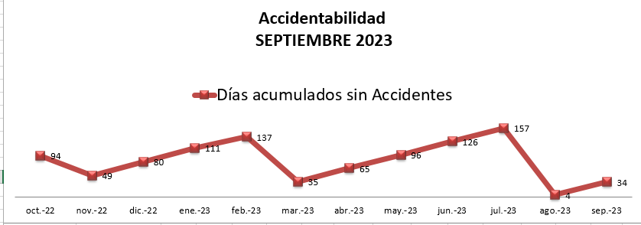
Accidentabilidad
EN SEPTIEMBRE NO PRESENTARON ACCIDENTES
Métrico
< 0 Accidentes
SE CUMPLIO EL METRICO
LIC. PERLA MEDINA

Slide 3
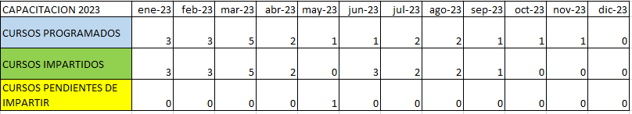
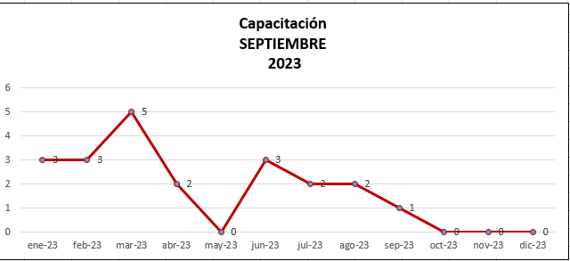
Gráfica del cumplimiento de Capacitación 2023
En septiembre se llevó a cabo el siguiente curso:
Conceptos básicos de seguridad en el trabajo
SE CUMPLIO EL METRICO
LIC. PERLA MEDINA

Slide 4
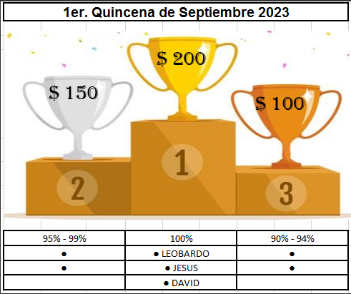
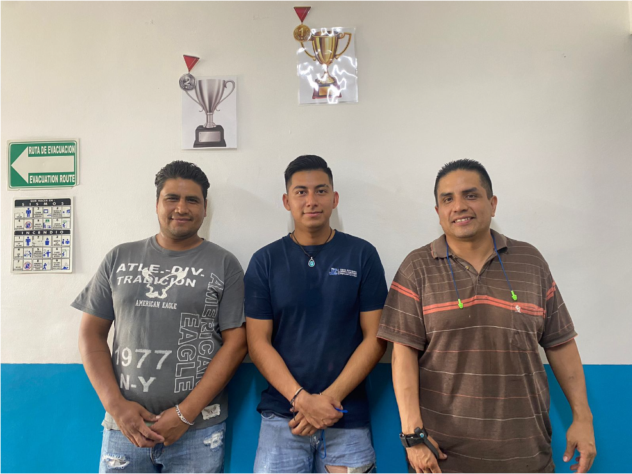
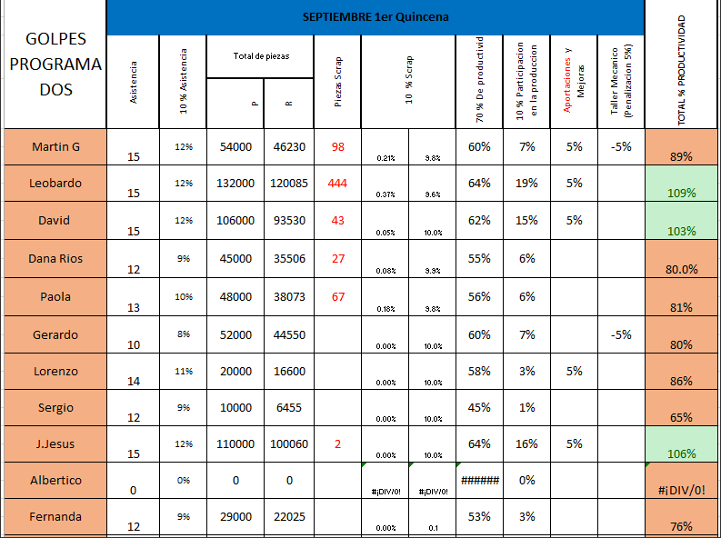
TROQUELADO
PRIMER QUINCENA

Slide 5
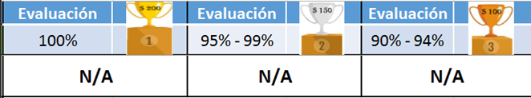
INSPECCIÓN PRIMER QUINCENA

Slide 6
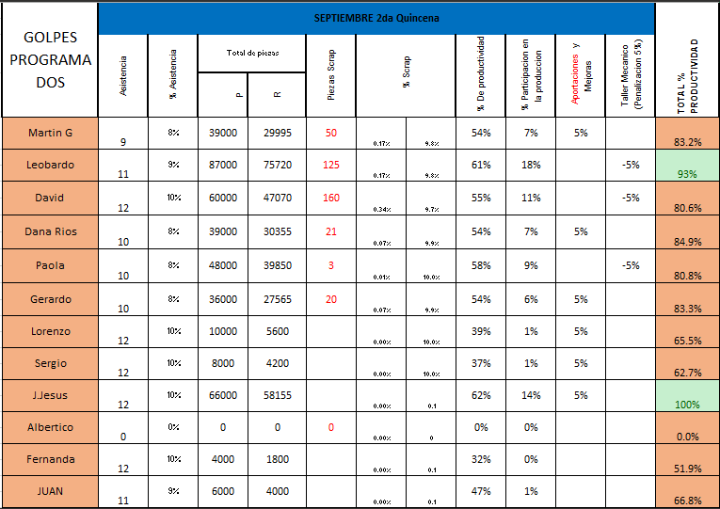
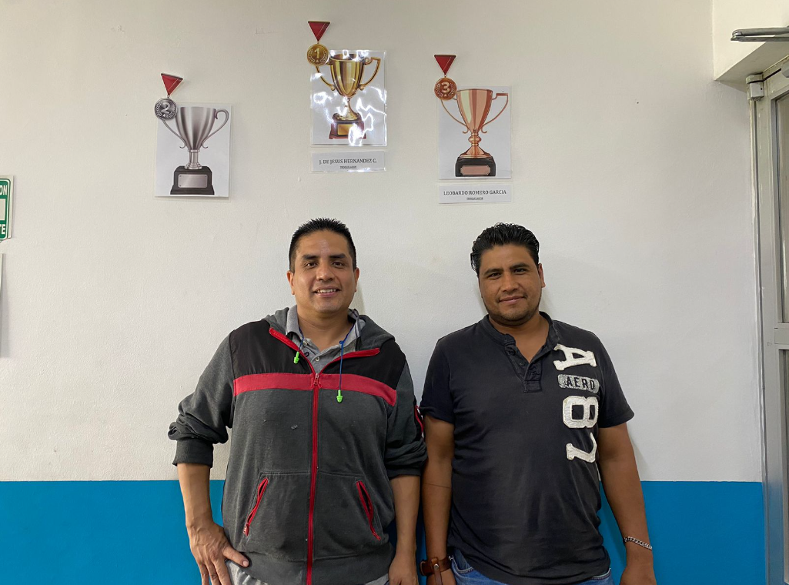
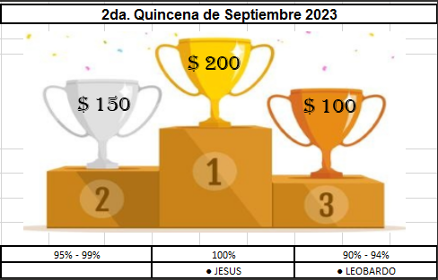
TROQUELADO SEGUNDA QUINCENA

Slide 7
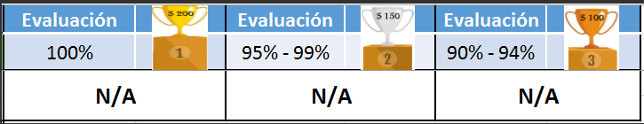
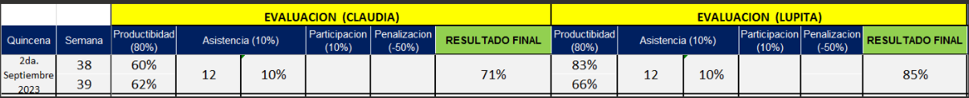
INSPECCIÓN SEGUNDA QUINCENA

Slide 8
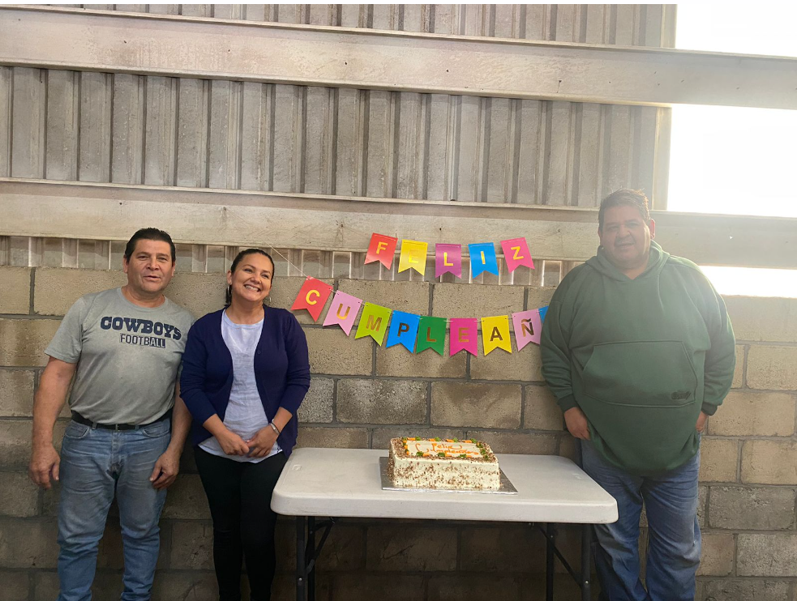
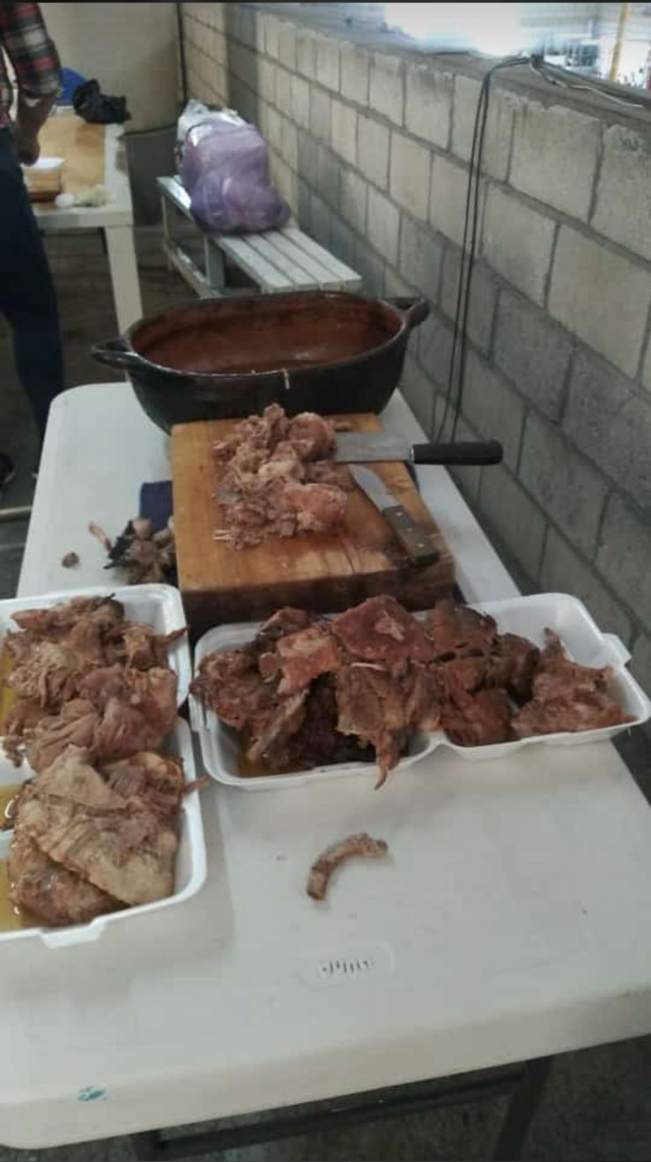
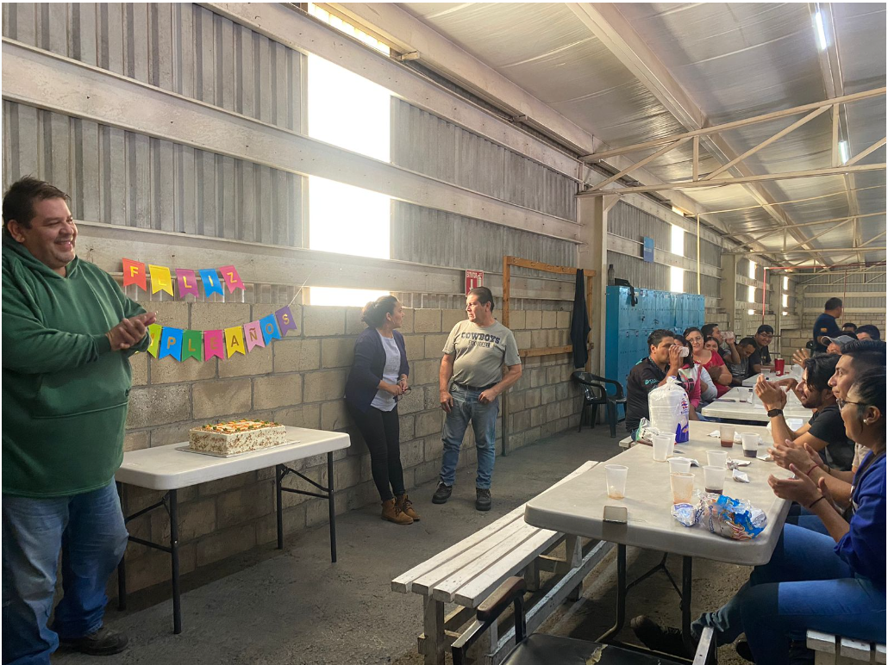
CELEBRACIÓN DE CUMPLEAÑOS

Slide 9
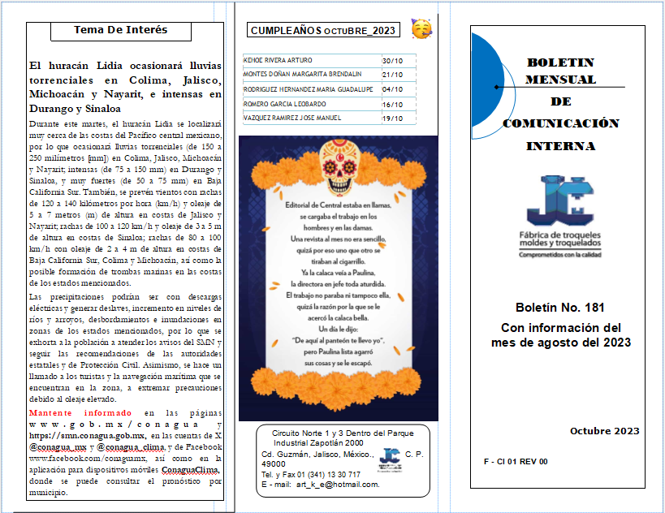
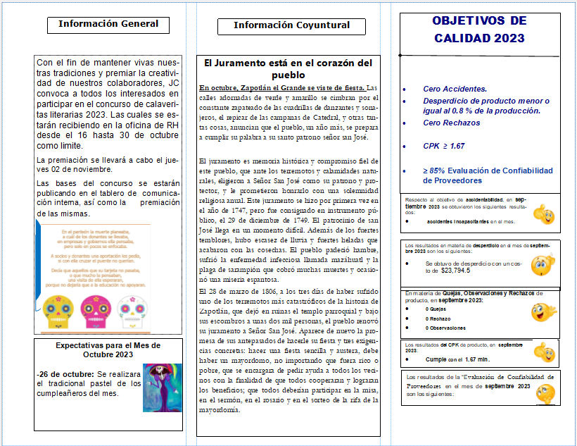
BOLETIN MENSUAL

